Slide 1
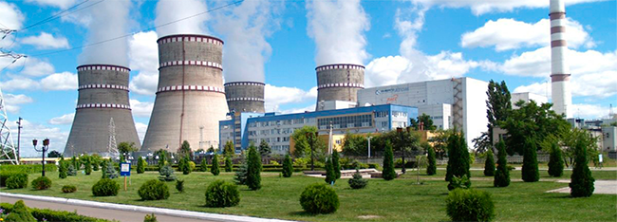
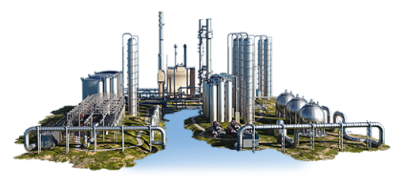
Тема: Предприятие как субъект рыночной экономики (продолжение)

Slide 2
Миссия предприятия:
Основная общая цель предприятия
Назначение и причина существования предприятия
То, что предприятие хочет представлять собой в будущем
Смысл существования предприятия
Элемент, объединяющий все направления производственно-хозяйственной деятельности
Миссия направлена на внешнюю среду, а цель – на внутреннюю

Slide 3
Компания | Миссия
Samsung | внести свою лепту в совершенствование мировых технологий путём изготовления высококачественной продукции за счёт привлечения наиболее квалифицированного персонала
IKEA | улучшение повседневной жизни каждого
Facebook | предоставить людям возможность поделиться своей жизнью с другими и сделать мир более открытым и объединенным
Google | удобно организовать всю информацию в мире и сделать ее доступной и полезной каждому
Microsoft | предоставить каждому возможность полностью реализовать свой потенциал
Intel | создавать и улучшать компьютерные технологии для соединения и улучшения жизни каждого человека на земле
Apple | обеспечить студентов, педагогов, творческих профессионалов по всему миру лучшими персональными компьютерами благодаря использованию инновационных решений
Coca-cola | освежать мир, тело, разум и дух; пробуждать оптимизм с помощью наших напитков и наших дел; привносить смысл во все, что мы делаем
«Российские железные дороги» РЖД | заключается в эффективном развитии конкурентоспособного на российском и мировом рынках транспортного бизнеса, ядром которого является эффективное выполнение задач национального железнодорожного перевозчика грузов и пассажиров и владельца железнодорожной инфраструктуры общего пользования
Газпром | видит свою миссию в надежном, эффективном и сбалансированном обеспечении потребителей природным газом, другими видами энергоресурсов и продуктами их переработки
Сбербанк | мы даем людям уверенность и надежность, мы делаем их жизнь лучше, помогая реализовывать устремления и мечты
Ростех | повышение качества жизни людей через создание высокотехнологичных «умных» продуктов

Slide 4

Миссия
АО «НПК «Уралвагонзавод»:
Лидерство в транспортном машиностроении на основе непрерывных инноваций с целью интеграции в мировую экономику, роста удовлетворенности потребителей, качества жизни сотрудников и стоимости бизнеса группы компаний
Согласно миссии, корпорация ставит перед собой задачи:
обеспечения полной удовлетворенности потребителей
улучшения качества жизни каждого члена коллектива
повышения качества выпускаемой продукции.
Для достижения этих целей корпорация будет использовать все имеющиеся возможности, продолжая прилагать все усилия по сокращению затрат, повышению эффективности менеджмента и применению инновационных технологических решений.

Slide 5


Миссия
ПАО МЗиК
Создание и продвижение на рынке продукции гражданского назначения; выстраивание долговременных отношений с потребителями
Миссия
ПАО «Уралмашзавод»
Предлагать заказчикам решения, способствующие выполнению их производственных задач, и мы движемся в этом направлении, изготавливая технику с учетом индивидуальных особенностей работы и потребностей каждой компании

Slide 6
Сравнение понятий «цель» и «миссия» предприятия:
Количество: Целей у организации может быть множество, в то время как миссия – только одна
Практическая ориентированность: Миссия – глобальна, а цель – локальна
Ограниченность во времени: При постановке целей учитывается временной фактор, при выборе миссии – нет
Изменение: По мере достижения одних целей, перед организацией ставятся другие; изменение миссии невозможно без полного переосмысления существования компании и её идеологии

Slide 7
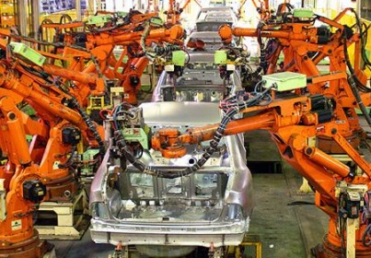
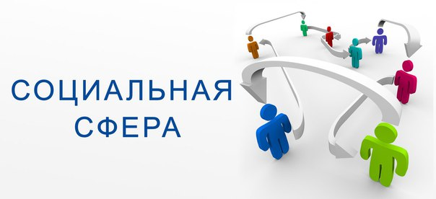


Предприятие включает следующие сферы деятельности:
Материальная сфера – охватывает весь процесс производства продукции
Социальная сфера – процесс оплаты труда работников предприятия, а также вся гамма отношений (административно-формальных и неформальных) между различными категориями работающих
Политическая сфера – представляет собой совокупность форм и методов управления предприятием, включая систему властных и выборных структур, с известным регламентом их функционирования
Духовная сфера – это система получения и распространения эстетических и профессиональных знаний, навыков и представлений, а также идей и духовно-культурных ценностей

Slide 8


Успешное предприятие:
своевременно и достойно оплачивает труд своих работников
выполняет свои обязательства перед партнерами и бюджетом
видит перспективы своего развития и с оптимизмом смотрит в будущее

Slide 9
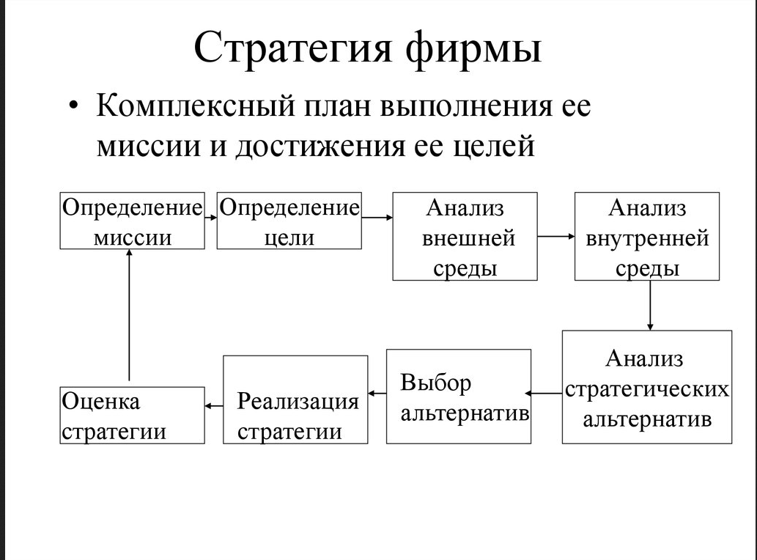
Стратегия - это план ключевых действий, которые позволят привести предприятие к достижению успеха в долгосрочной перспективе

Slide 10
Организационная структура предприятия

Slide 11
Продукция (работы, услуги) – это то, что производит предприятие как для сторонних заказчиков, так и для собственных нужд
Номенклатура продукции – перечень групп, подгрупп и позиций продукции в натуральном выражении.
Ассортимент продукции – состав продукции по видам, типам, сортам, размерам, маркам
Товарная продукция - это продукция, предназначенная для реализации на сторону
Внутрипроизводственный оборот – это продукция, которая предназначена для собственных нужд

Slide 12
С точки зрения готовности выпускаемая предприятием продукция может быть определена:
незавершенное производство – продукция, не прошедшая всех стадий (фаз, переделов) обработки, предусмотренных технологическим процессом, а также изделия неукомплектованные, не прошедшие испытания и технической приемки
готовая продукция – продукция, которая закончена изготовлением и соответствует требованиям качества
валовая продукция – общий объем производства вне зависимости от степени готовности продукции
Для целей отражения в бухгалтерском учете готовая товарная продукция считается реализованной с момента возникновения у приобретателя права собственности на эту продукции
Для целей налогообложения готовая товарная продукция считается реализованной либо «по оплате», либо «по отгрузке», в зависимости от принятой на предприятии учетной политики
Нереализованная готовая товарная продукция – это остатки готовой продукции

Slide 13

Товарная стратегия предполагает определенный курс действий товаропроизводителя или наличие у него заранее обдуманных принципов поведения на рынке
Задачи:
Обеспечение преемственности решений и мер по формированию ассортимента
Поддержание конкурентоспособности товаров
Нахождение оптимальных товарных сегментов рынка
Условия формирования товарной стратегии:
иметь четкое представление о целях производства, сбыта и экспорта на перспективу;
хорошо знать рынок и характер его требований;
осознавать возможности и ресурсы в настоящее время и на перспективу;
видеть темпы обновления продукции в целом и по отдельным ее видам с учетом жизненного цикла

Slide 14
Производственная и организационная структура предприятия
Производство – это процесс создания материальных благ, необходимых для существования и развития общества.
Производственная структура предприятия – это производственные подразделения (цехи, участки, службы, обслуживающие хозяйства) прямо или косвенно участвующие в производственном процессе, взаимосвязи между ними, принятые в совокупности.

Slide 15
Производственная структура включает в себя: 1. Рабочее место - первичное звено пространственной организации производства (за ним закреплены 1 или несколько рабочих, определенная операция, оборудование). 2. Производственные участки - производственное подразделение, объединяющее ряд рабочих мест, сгруппированных по определенным признакам, осуществляющее часть общего производственного процесса по изготовлению продукции или обслуживанию процесса производства. 3. Цех – основная структурная единица предприятия, наделенная производственной самостоятельностью, обособленная структурная единица, выполняющая закрепленные за ней производственные функции (фабрика: прядильный, ткацкий. Завод: штамповочный, литейный, сборочный, термический)

Slide 16
Производственная структура предприятия (фирмы, организации)
Предприятие, организация, фирма
Основное производство
Вспомогательно-обслуживающее производство
Побочное производство
Подсобное производство
Цех
Ремонтно-механический цех
Факторы, определяющие структуру:
размер предприятия (фирмы, организации)
отрасль производства
уровень технологии и специализации производства
Участок
Складское хозяйство
Транспортный цех

Slide 17
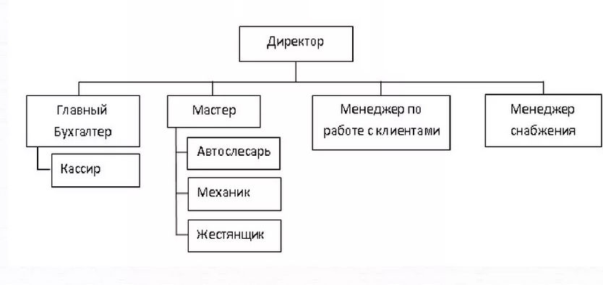
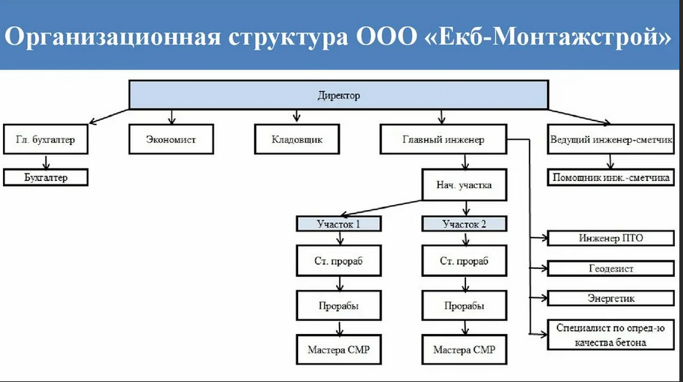
Организационная структура предприятия — это система взаимосвязей и взаимоотношений между уровнями управления на предприятии.
Ее формируют в зависимости от целей бизнеса и от того, какие подразделения требуются для выполнения задач.
ПРИМЕРЫ:

Slide 18
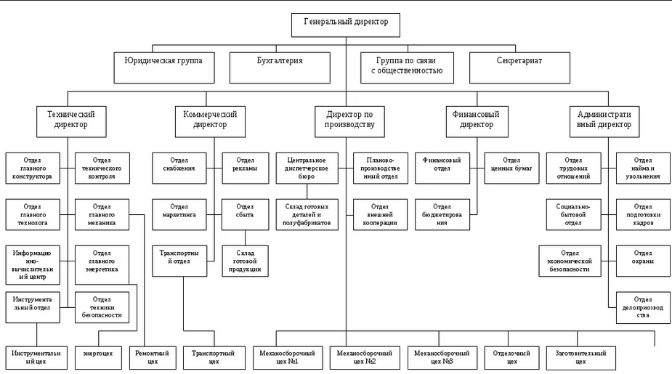
ПРИМЕРЫ:

Slide 19
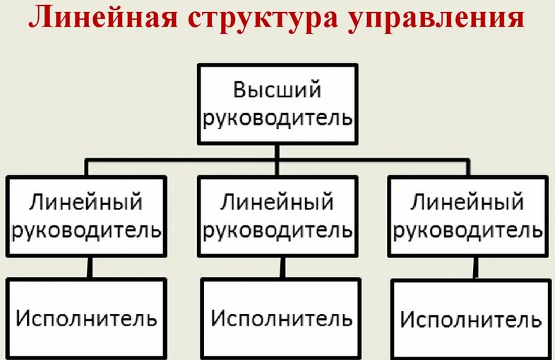
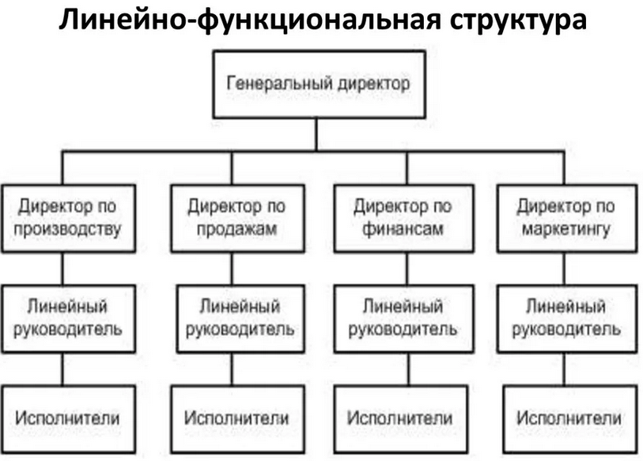
Типы организационных структур:

Slide 20
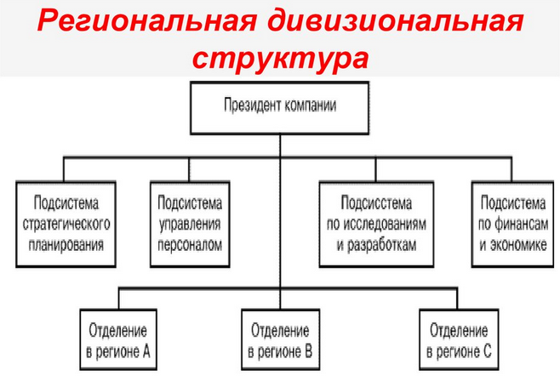
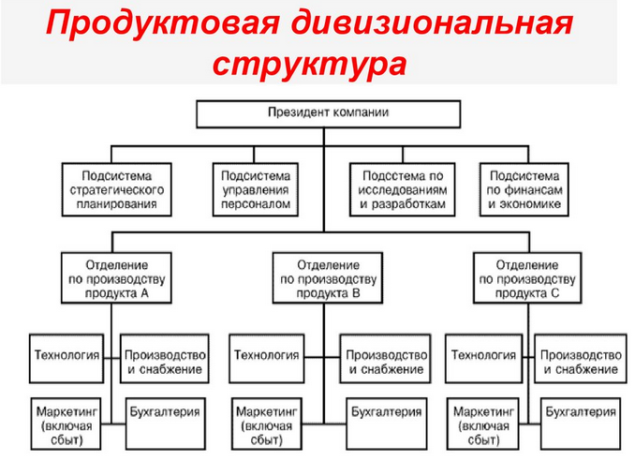
Типы организационных структур:

Slide 21
Типы производства
Тип производства - комплексную характеристику технических, организационных и экономических особенностей производства, обусловленных широтой номенклатуры, регулярностью, стабильностью и объемом выпуска продукции. Различают три типа производства:
1) Единичное производство - характеризуется широким ассортиментом продукции и малым объемом выпуска одинаковых изделий, зачастую не повторяющихся.
Характерно для станкостроения, судостроения, производства крупных гидротурбин, прокатных станов и другого уникального оборудования.
Характеризуется резко выраженным непостоянством структуры рабочего процесса, так как каждое последующее изделие создает новый технологический процесс, отличающийся от прежнего по составу операций, по их продолжительности и последовательности.

Slide 22
Типы производства
2) Серийное производство - характеризуется изготовлением ограниченной номенклатуры продукции партиями (сериями), повторяющимися через определенные промежутки времени.
Характеризуется постоянством структуры рабочего процесса в период выпуска одной партии (серии) одинаковых изделий. Структура процесса изменяется по составу операций, их продолжительности и пр. в связи с переходом на изготовление серии нового вида продукции.
Серийное производство характерно для выпуска продукции установившегося типа, например, металлорежущих станков, насосов, компрессоров и другого широко применяемого оборудования.
В зависимости от продолжительности периода выпуска одной серии и размера партии различают мелкосерийное, среднесерийное и крупносерийное производства.

Slide 23
Типы производства
3) Массовое производство - изготовление ограниченной номенклатуры однородной продукции в больших количествах в течение продолжительного времени.
Оно обеспечивает наиболее полное использование оборудования, высокий уровень производительности труда, самую низкую себестоимость изготовления продукции. Необходимым условием массового производства является наличие устойчивого спроса на продукцию.
Массовое производство характерно для выпуска автомобилей, тракторов, продукции пищевой, текстильной и химической промышленности.
Массовое производство характеризуется выраженным постоянством структуры рабочего процесса, повторением одних и тех же операций в связи с изготовлением одного и того же вида изделия.

